Slide 1
Григорий Андреевич Речкалов
Годы жизни: 1920-1990

Slide 2
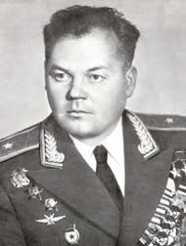

Slide 3
Григорий Речкалов родился 9 февраля 1920 года в деревне Худяково, ныне посёлок Зайково Свердловской области, в семье крестьянина.
Умер 20 декабря 1990 года в Москве.
Похоронен рядом с матерью на кладбище посёлка Бобровский (Сысертский район Свердловской области).

Slide 4
Окончил 6 классов начальной школы. Летать научился в местном Аэроклубе. В Советской Армии с 1938 года.

Slide 5
В 1937 году он был по комсомольской путёвке направлен в Пермскую военную школу лётчиков и в 1939 году в звании сержанта был зачислен в 55-й авиационный истребительный полк в Кировограде.

Slide 6
В начале войны летал на истребителе И-153 «Чайка». Первую воздушную победу он одержал 27 июня, сбив реактивным снарядом Me-109. Уже за первый месяц войны Григорий Речкалов сбил 3 вражеских самолёта, был ранен сам, но привёл самолёт на аэродром. Он был отправлен в госпиталь, а затем в запасной авиационный полк, осваивать самолёты Як-1, но в апреле 1942 года сбежал в свой полк, который к тому времени получил звание гвардейского и стал именоваться 16-й гвардейский истребительный авиационный полк.

Slide 7
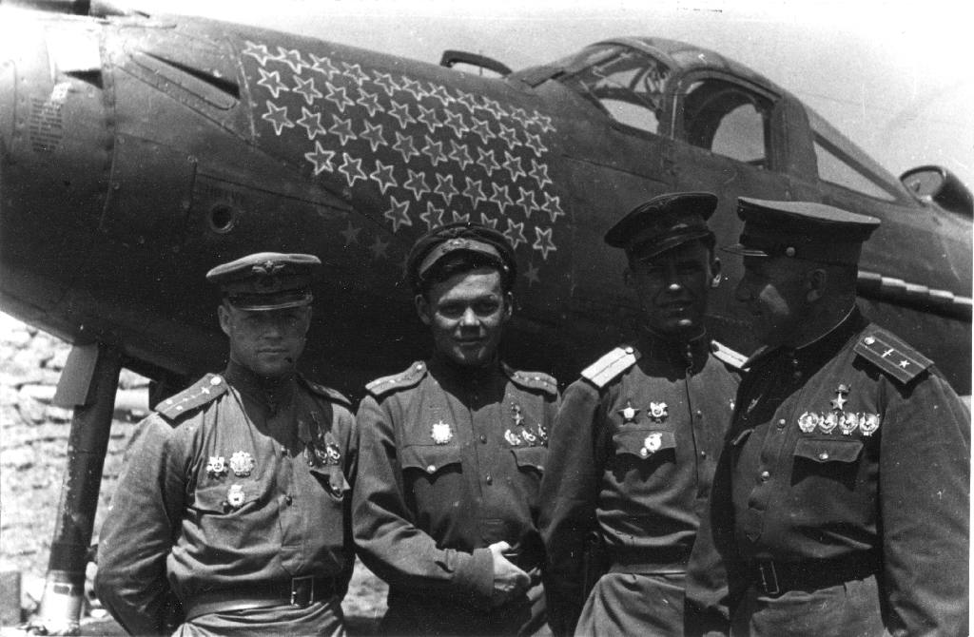

Slide 8
В полку он освоил американский истребитель «Аэрокобра». С весны 1943 года полк вступил в бои с противником на Кубани. За первые две недели боёв Григорий Речкалов сбил 19 самолётов противника, причём в трёх боевых вылетах он сбил по 2 самолёта, а в одном — 3.

Slide 9
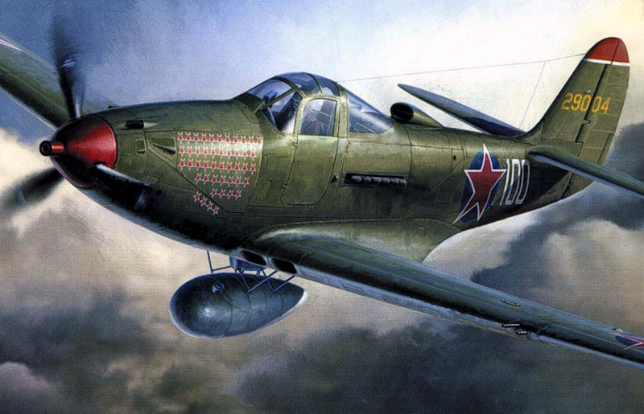

Slide 10
24 мая 1943 года ему было присвоено звание Героя Советского Союза

Slide 11
К июню 1944 года заместитель командира полка Речкалов совершил 415 боевых вылетов, участвовал в 112 воздушных боях и сбил лично 48 самолётов противника и 6 в группе.

Slide 12
За время войны им было совершено 450 боевых вылетов, 122 воздушных боя. Дважды удостоен звания Герой Советского Союза. К концу войны он стал самым результативным лётчиком летающим на "Аэрокобре.

Slide 13
На этой машине Речкалов и закончил войну.

Slide 14
После войны Григорий Речкалов продолжал службу в военно-воздушных силах.
В 1951 году окончил Военно-воздушную академию.
В 1959 году он был уволен в запас.
Жил в Москве, с 1980 года — в г. Жуковском Московской области.

Slide 15
Награды
Дважды Герой Советского Союза
Орден Ленина
4 ордена Красного Знамени
Орден Александра Невского
Орден Отечественной войны 1-й степени
2 ордена Красной Звезды
Медали, в том числе:
Медаль «За боевые заслуги»
Медаль «За победу над Германией в Великой Отечественной войне 1941—1945 гг.»
Юбилейная медаль «Двадцать лет Победы в Великой Отечественной войне 1941—1945 гг.»
Юбилейная медаль «Тридцать лет Победы в Великой Отечественной войне 1941—1945 гг.»
Юбилейная медаль «Сорок лет Победы в Великой Отечественной войне 1941—1945 гг.»
Почётный гражданин города Бельцы и других городов

Slide 16
В посёлке Зайково Ирбитского района установлен бюст Речкалову Григорию Андреевичу.
Бюст был установлен еще при жизни героя, а тополя в поселковом сквере сильно разрослись, и облик территории сильно изменился. Теперь это центральное место в посёлке.

Slide 17
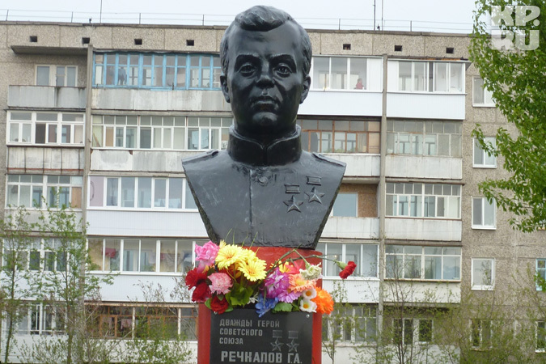

Slide 19
В поселке Зайково решили создать мемориальный комплекс, посвященный летчику-асу, дважды Герою Советского Союза Григорию Речкалову.
Проведут сложную и комплексную работу: существующие памятники придется разбирать, перемещать, потом собирать заново и реконструировать. Кроме того, будет применен и интерактивный подход – отдельные элементы музейного комплекса стилизуют под кабину самолета, а внутреннее убранство снабдят мультимедиа.

Slide 21
Комплекс должен быть виден со стороны федеральной трассы – это будет приковывать к нему внимание проезжающих. Кроме того, на въездах в Зайково будут установлены две или три специальных стелы, извещающих о том, что это малая родина одного из лучших истребителей.

Slide 22
